Slide 1
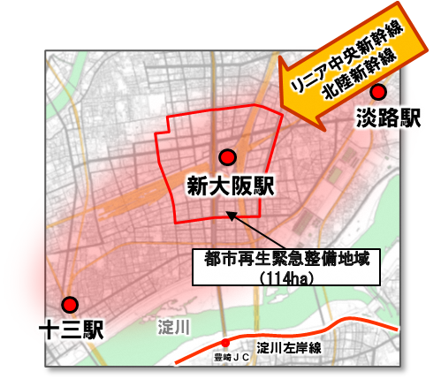
都市インフラの充実
44
関西経済をけん引するまちづくり
〇 大阪のまちづくりグランドデザインの推進
  グランドデザインの推進に向けたプロモーションやまちづくり指針の充実等を
  大阪府・大阪市・堺市が共同で実施
うめきた２期区域
うめきた２期区域
〇 うめきた２期区域のまちづくりの推進
  令和６年９月に先行まちびらき、令和９年度に全体まちびらきを予定
  ・基盤整備事業（大阪駅北大深西地区土地区画整理事業 ・大深町地区防災公園街区整備事業）の促進
  ・官民が連携して新しい製品・サービスやビジネスが生まれるエコシステムを構築し、
  イノベーション創出を推進
新大阪駅周辺
新大阪駅周辺
〇 新大阪駅周辺地域のまちづくり検討調査
  新大阪駅エリア
  ・駅とまちが一体となった広域交通ターミナルのまちづくりの実現をめざした検討
  調査を府市共同で実施
  淡路駅エリア・十三駅エリア
  ・新大阪駅周辺地域のサブ拠点として位置づけられている両エリアについて、
  エリア計画策定をめざした検討調査を実施
新大阪駅周辺のまちづくり エリア図

Slide 2
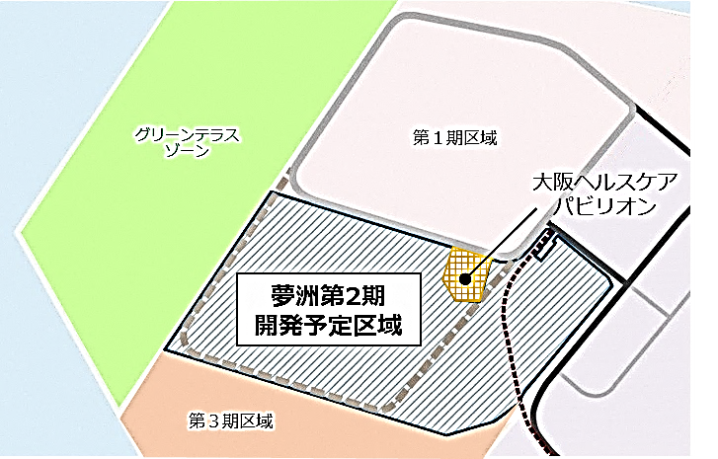
都市インフラの充実
45
関西経済をけん引するまちづくり
大阪城東部地区
大阪城東部地区
〇 大阪城東部地区のまちづくり検討調査
  １.５期開発の推進（令和６年度事業者公募開始、令和10年春まちびらき予定） とともに、より一層の活性化に資するまちづくりの検討調査を府市共同で実施
〇 新大学キャンパス整備事業（43ページ参照）
〇 森之宮キャンパス開所に合わせた環境整備の推進
  「公共空間と民間空間が調和した、デザイン性のあるまち」を先導する環境整備のため、「シンボルアベニュー」（豊里矢田線）の歩道の美装化を実施
〇 カーボンニュートラルを見据えた中浜西下水処理場の再構築事業
  まちづくりと連携した上部空間の活用や、先進的な省エネ・創エネ技術の導入など次世代に向けた都市型処理場への再構築に向けた概略設計
夢洲
夢洲
〇 夢洲第２期のまちづくりに向けた検討
  2025年大阪・関西万博後の円滑な跡地の活用を見据えた、夢洲第２期のまちづくりに向けた検討を府市共同で実施

Slide 3
都市インフラの充実
46
鉄道ネットワークや交通環境の充実
〇 なにわ筋線事業の促進
  なにわ筋線の整備を促進し、都心部から関西国際空港や新大阪へのアクセスを強化（令和13年春開業を目標）
阪急宝塚線
新大阪
リニア中央新幹線
北陸新幹線
阪急神戸線
〇 リニア中央新幹線等整備促進の検討
  リニア中央新幹線・北陸新幹線の早期全線開業の実現に向けた検討、国等への働きかけ
大阪（うめきたエリア）
JR大阪環状線
JR東西線
〇 大阪モノレール延伸事業
  大阪モノレールの延伸に関する本体工事（令和11年開業目標）
阪神本線
京阪中之島線
※中之島
なにわ筋線
〇 可動式ホーム柵の整備促進
  民間鉄道事業者が行う可動式ホーム柵整備への補助
※西本町
地下鉄中央線
※南海新難波
JR難波
〇 ユニバーサルデザインタクシー(ＵＤタクシー)の普及促進
  誰もが安全・安心で快適に移動できるＵＤタクシーの導入に対する補助
  ・普及目標（令和６年度末までに約25％）達成に向け、府補助に加えて
  国補助との併用も可能とすることで、導入に向けた働きかけを強化
近鉄奈良線・大阪線
※新たに整備する
駅の名称は仮称
新今宮
なにわ筋線の位置図

Slide 4
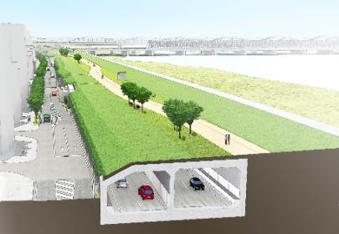
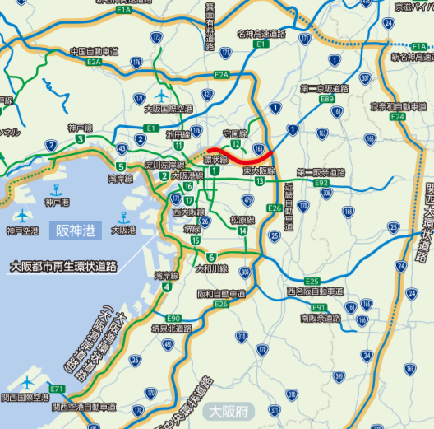
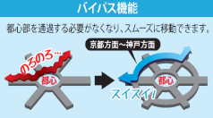

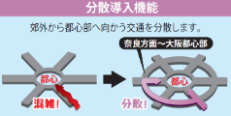
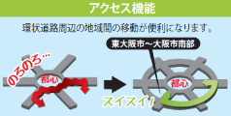
都市インフラの充実
47
高速道路ネットワークの充実
整備イメージ
国 土 軸
〇 淀川左岸線（２期）事業
  ・区 間：阪神高速神戸線
  ～新御堂筋
  ・完成予定：令和14年度※
  ※トンネル工事等が順調に進捗した場合
  ※万博会場へ向かうシャトルバス等のアクセスルートとして利用できるよう整備を推進
  ・事業主体：大阪市、阪神高速道路㈱
新名神高速道路
淀川
淀川左岸線延伸部
淀川左岸線（２期）
新大阪駅
淀川南岸線
第二京阪道路
環状道路の役割
淀川左岸線(2期)
大阪駅
バイパス機能
万博会場（夢洲）
都心部を通過する必要がなくなり、
スムーズに移動できます。
京都方面～神戸方面
大阪都市再生環状道路
分散導入機能
郊外から都心部へ向かう交通を分散します。
奈良方面～大阪都心部
〇 淀川左岸線延伸部事業（国直轄事業・有料道路事業）
  ・区 間：新御堂筋～近畿自動車道
  ・事業主体：国、阪神高速道路㈱、西日本高速道路㈱
アクセス機能
環状道路周辺の地域間の移動が便利になります。
関西国際空港
東大阪市～大阪市南部
公共施設の維持管理の推進
〇 インフラ施設（道路、岸壁等）・市設建築物（一般施設、学校施設、市営住宅）の維持管理
  老朽化が進み、今後多くの施設が更新時期を迎える中、安全確保や機能維持に向けた計画的な維持管理を推進
  市民の安全・安心の確保のため緊急的に必要な修繕等を実施

